Slide 1



Introducción a SAP
Bootcamp Fiori
Día 1

Slide 2



Agenda
¿Que es ERP?
SAP
¿Qué es SAP y qué significa?
Módulos Principales
Herramientas clave para desarrolladores
Bootcamp Fiori - Globant
« |

Slide 3



¿Qué es ERP?

Slide 4
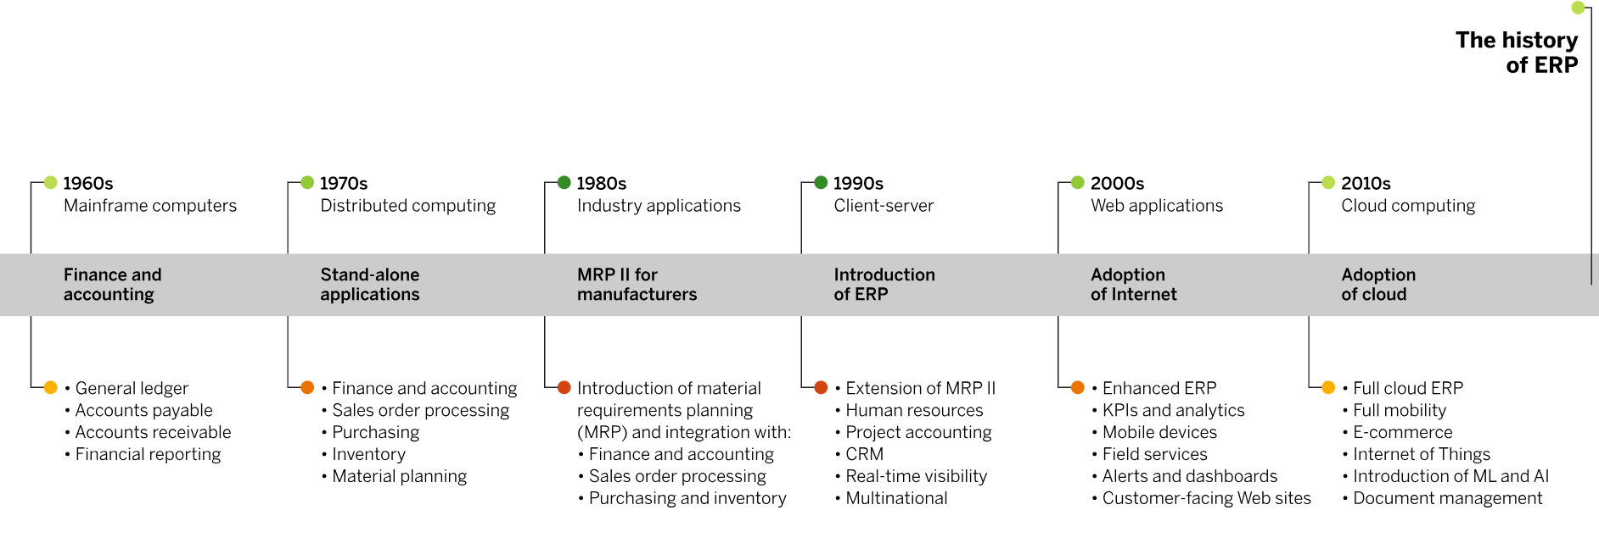
Historia y evolución del ERP

Slide 5
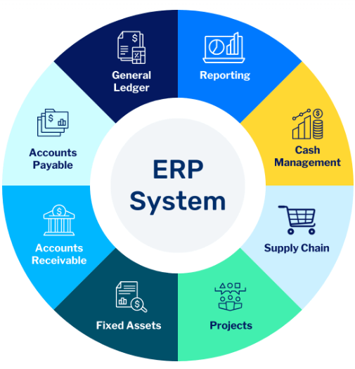
¿Qué es ERP?
La planificación de recursos empresariales (ERP) es un sistema de software que ayuda a las organizaciones a optimizar sus procesos de negocio centrales —incluyendo finanzas, RRHH , fabricación, cadena de suministro, ventas y procurement— con una visión unificada de la actividad y una única fuente de verdad.
|

Slide 6


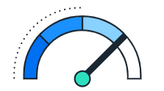
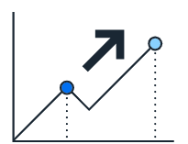
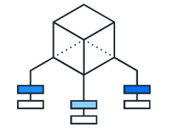

Beneficios del ERP
Mayor productividad
Información estratégica más profunda
Riesgo más bajo
Gestión de informes acelerada
TI más simple
Agilidad mejorada

Slide 7
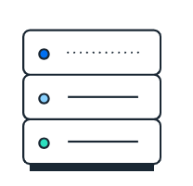
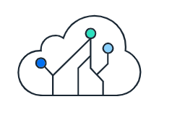
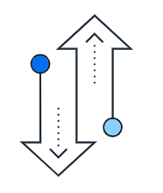
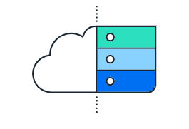
Tipos de implementación de ERP
Un sistema de ERP tiene cuatro tipos de implementación comunes: on-premise, en la nube, de dos niveles e híbrido.
El software normalmente se instala in situ en el centro de datos de una empresa
El software reside en un servidor remoto de terceros.
On-premise
Nube
En este modelo suelen tener, por ejemplo, Un ERP de nivel 1 On premise y una subsidiaria basada en la nube como nivel 2.
Es un tipo de sistema ERP de dos niveles que combina la implementación on-premise y en la nube para darles a las empresas la flexibilidad de elegir la mejor implementación para cada aplicación.
ERP de dos niveles
ERP híbrido

Slide 8
(Systems, Applications, and Products in Data Processing)
SUS INICIOS
Fundada en 1972 en Alemania, pasó de cinco empleados a tener más de 105.000 empleados en todo el mundo
SAP R3 * 1992
SAP R3 utiliza una arquitectura cliente servidor, los datos y lògica se almacenan en un servidor central se accede a través de clientes individuales. No cuenta con Fiori.
SAP S/4HANA *2014
Sucesor mas reciente, utiliza una arquitectura en memoria, permite acceso ultrarrápido a la informaciòn y procesamiento en tiempo real. Mejora interfaz de usuario con Fiori. Soporte a tecnologías como IA y ML.
USUARIOS EN NUBE
SAP tiene más de 230 millones de usuarios en la nube y más de 100 soluciones que cubren todas las funciones de negocio.
SOLUCIONES SAP
ERP en la nube, Plataforma de tecnologìa de negocios, gestiòn financiera, gestiòn del capital humano, CRM, soluciones para la industria, etc
GRANDES CLIENTES
Gigantes como Coca-Cola, BMW, Procter & Gamble y Globant aprovechan SAP para gestionar sus operaciones globales..

Slide 9
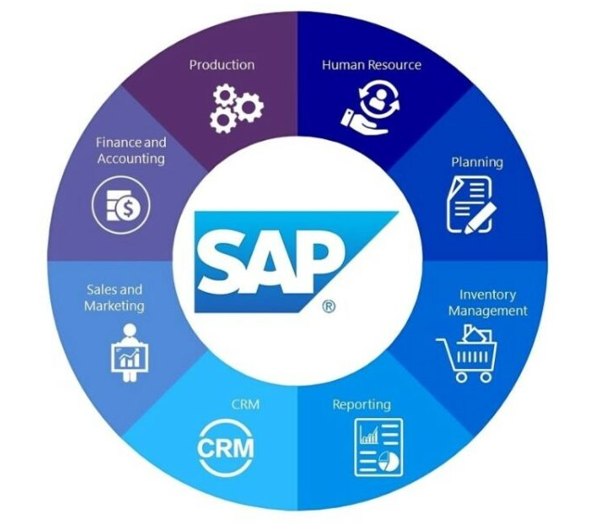
Módulos de SAP
FI (Financial Accounting): Maneja procesos contables como cuentas por pagar, cuentas por cobrar y consolidación financiera.
CO (Controlling): Permite el control de costos, análisis de rentabilidad y planificación financiera.
MM (Materials Management): Gestión de compras, inventarios y relaciones con proveedores.
SD (Sales and Distribution): Procesos de ventas, distribución de productos y facturación.
HCM (Human Capital Management): Administración de personal, incluyendo la gestión de nóminas y desarrollo del talento.
PP (Production Planning): Planificación y control de la producción para cumplir con la demanda.

Slide 10
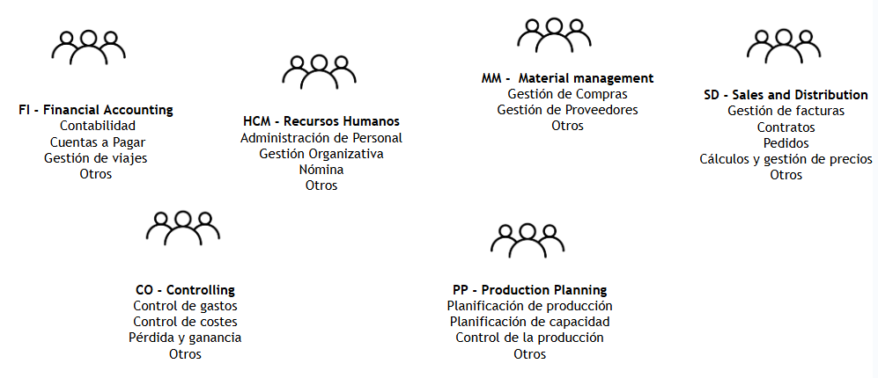
Módulos SAP
Otros Sistemas

Slide 11


Consultoría SAP
Consultores Funcionales
Analizan y optimizan procesos de negocio.
Configuran
Capacitan
Coordinan con el equipo técnico desarrollos personalizados
FI, MM, SD, etc
Consultores Técnicos
Desarrollan soluciones a la medida
Crean interfaces
Optimizar rendimiento
Administran base de datos e infraestructura.
ABAP, Basis, PI/PO, Fiori /UI5, BW, HANA
Usuarios

Slide 12
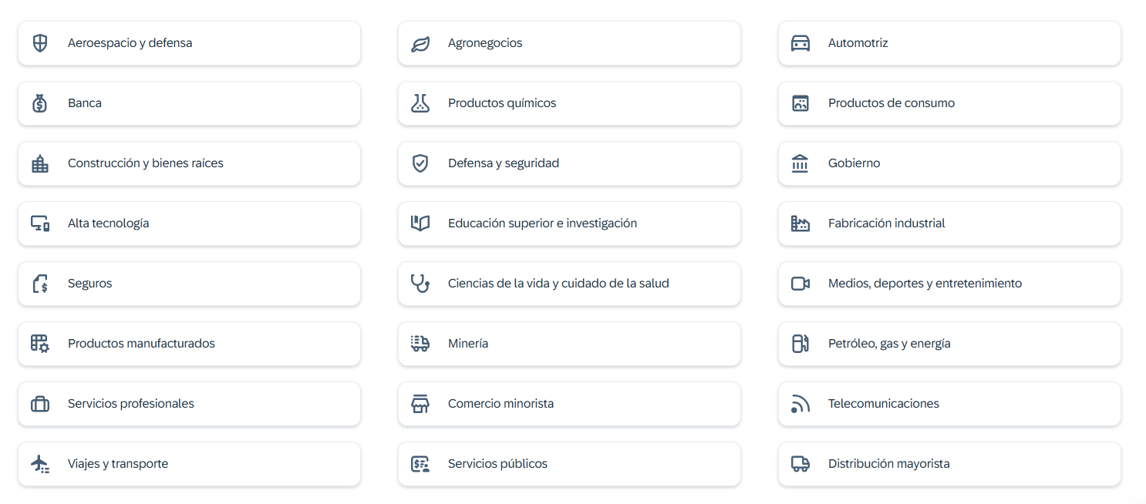
Soluciones de industria
LINK

Slide 13
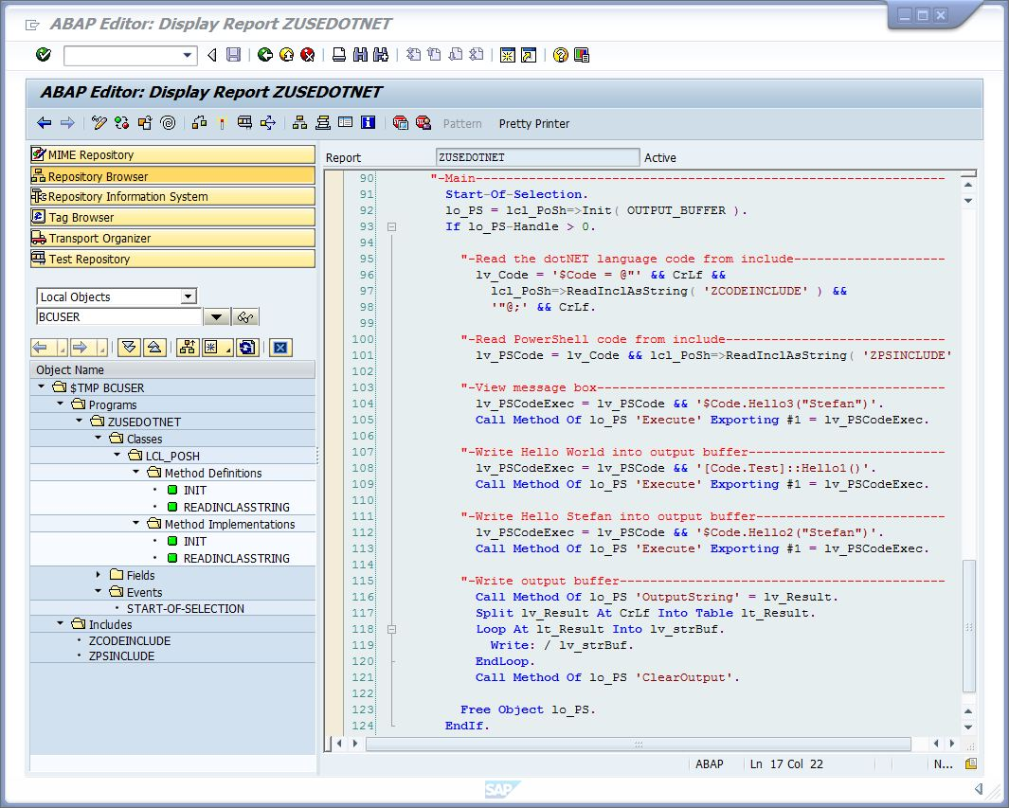
Conceptos clave para desarrolladores en SAP
ABAP (Advanced Business Application Programming):
Lenguaje propio de SAP utilizado para personalizar y desarrollar aplicaciones en los sistemas SAP tradicionales SAP ECC o SAP S/4HANA.
Ejemplo: Crear reportes personalizados o desarrollar transacciones propias.

Slide 14
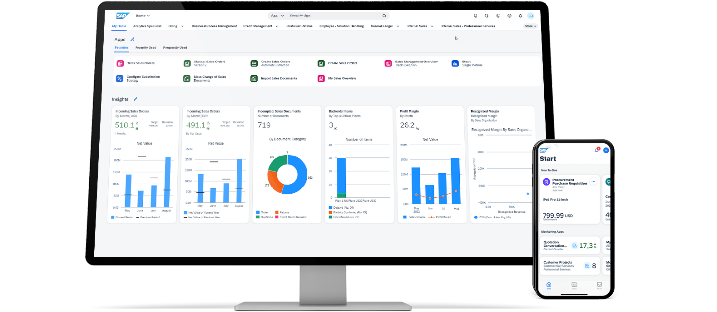
Conceptos clave para desarrolladores en SAP
SAP Fiori:
Interfaz de usuario moderna con diseño centrado en la experiencia del usuario (UX).
Utiliza tecnologías como HTML5, SAPUI5, Javascript y OData.
Permite crear aplicaciones responsivas y adaptadas a dispositivos móviles.

Slide 15
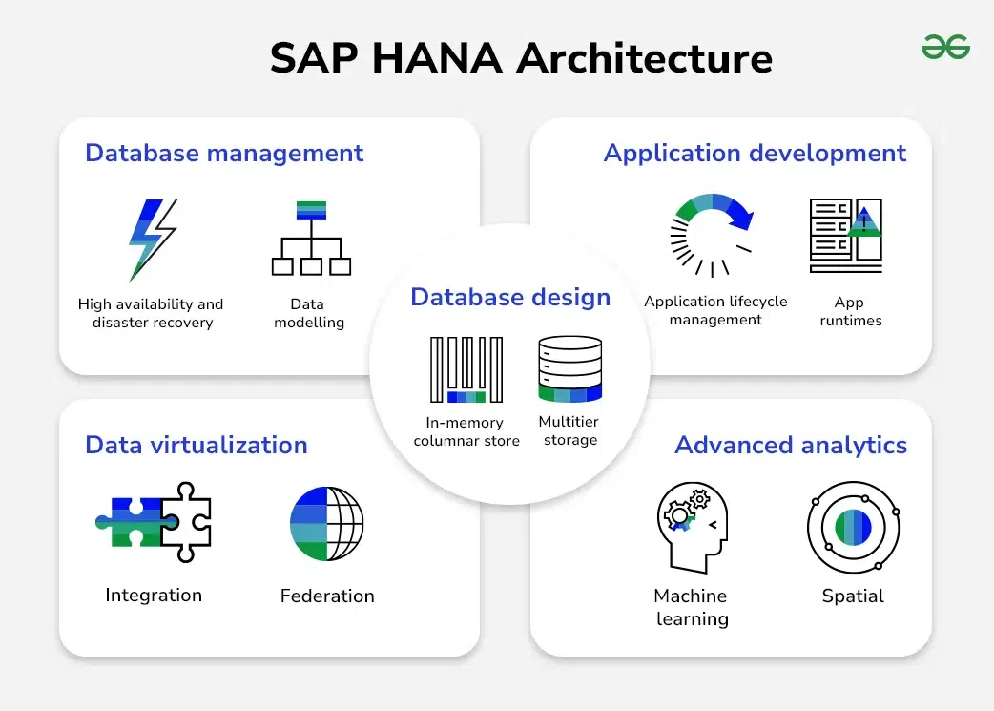
Conceptos clave para desarrolladores en SAP
SAP HANA:
Plataforma de base de datos en memoria, no es un ERP.
Ofrece alta velocidad y capacidad para analizar grandes volúmenes de datos en tiempo real.

Slide 16
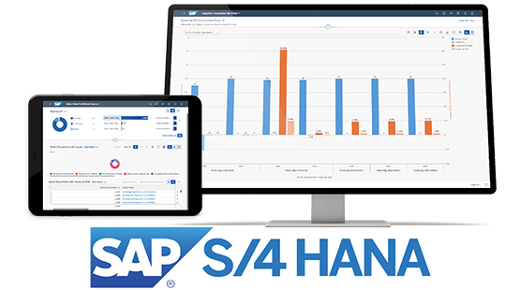
Conceptos clave para desarrolladores en SAP
SAP S/4HANA:
Es la nueva generación del ERP de SAP, diseñada para correr exclusivamente sobre SAP HANA.
Modernizó la interfaz con Fiori.
Mayor integración con analítica y automatización.
Disponibilidad en la nube y on premise.
ES un ERP.

Slide 17
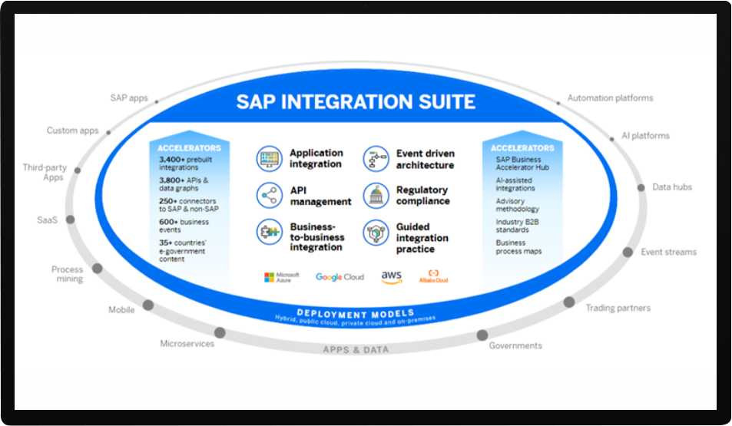
Conceptos clave para desarrolladores en SAP
Herramientas de integración:
SAP PI/PO (Process Integration/Process Orchestration): Para integrar sistemas dentro y fuera del entorno SAP.
SAP Integration Suite: Solución cloud para integración de aplicaciones y datos.

Slide 18
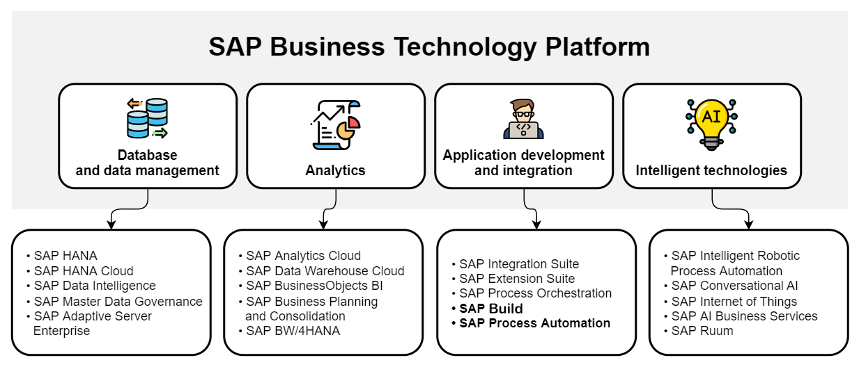
Conceptos clave para desarrolladores en SAP
SAP Business Technology Platform (BTP):
Ecosistema de desarrollo que incluye servicios como Machine Learning, IoT y analíticas avanzadas.
Facilita la extensión de funcionalidades SAP mediante microservicios.

Slide 19
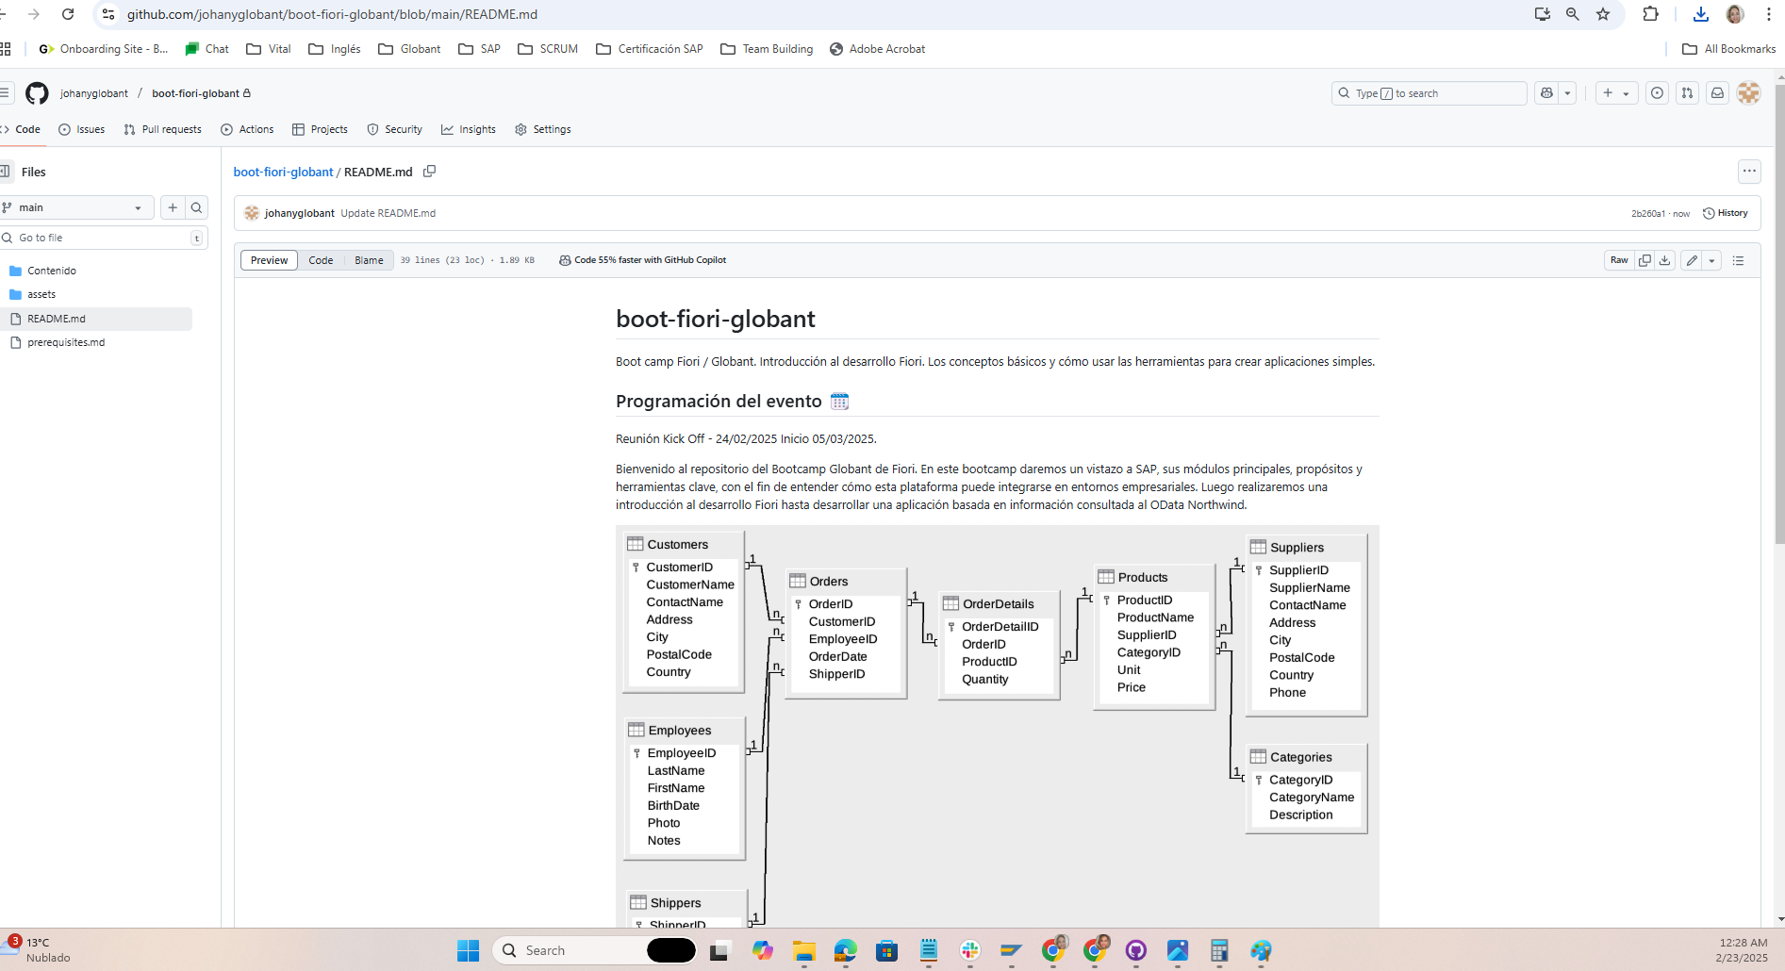
Nuestro Repositorio GitHub
GitHub es una plataforma de desarrollo colaborativo basada en la nube que permite a los desarrolladores almacenar, gestionar y compartir código utilizando Git, un sistema de control de versiones.
Facilita el trabajo en equipo en proyectos de software.
Permite el seguimiento de cambios en el código y la colaboración entre desarrolladores.
Ofrece herramientas como issues, pull requests y wikis para organizar y documentar proyectos.
Integra automatización con GitHub Actions para despliegues y pruebas automáticas.
LINK

Slide 20

MUCHAS
GRACIAS!

